Slide 1
AIR, SUMBER KEHIDUPAN
Prepared by :
Lindung Soemarhadi (Architect)
Ali Marwadhie (Landscape Designer)

Slide 2
AIR ADALAH SUMBER KEHIDUPAN
“…Dan dari air Kami jadikan segala sesuatu yang hidup.”
(QS Al Anbiya’/21 : 30)

Slide 3
MENGAPA AIR BEGITU PETING BAGI KITA?
APA YANG BISA KITA LAKUKAN DENGAN AIR?

Slide 4
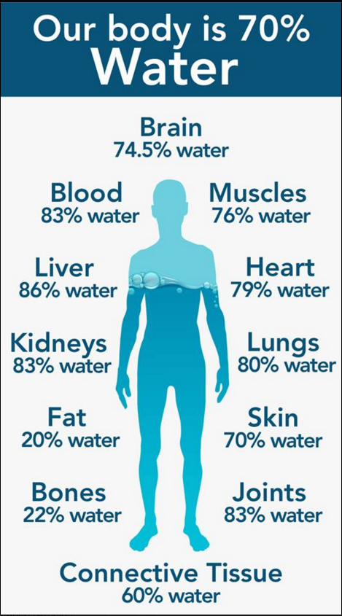
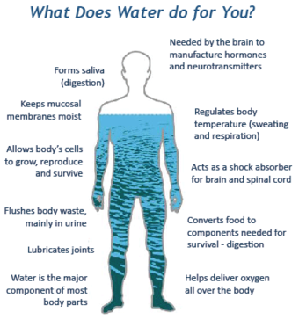

Slide 5
7 hari
> 21 hari

Slide 6
AWAL MULA PERMASALAHAN

Slide 7
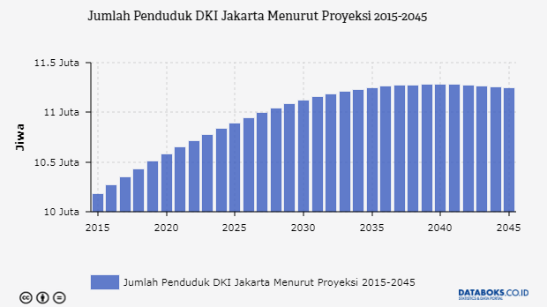
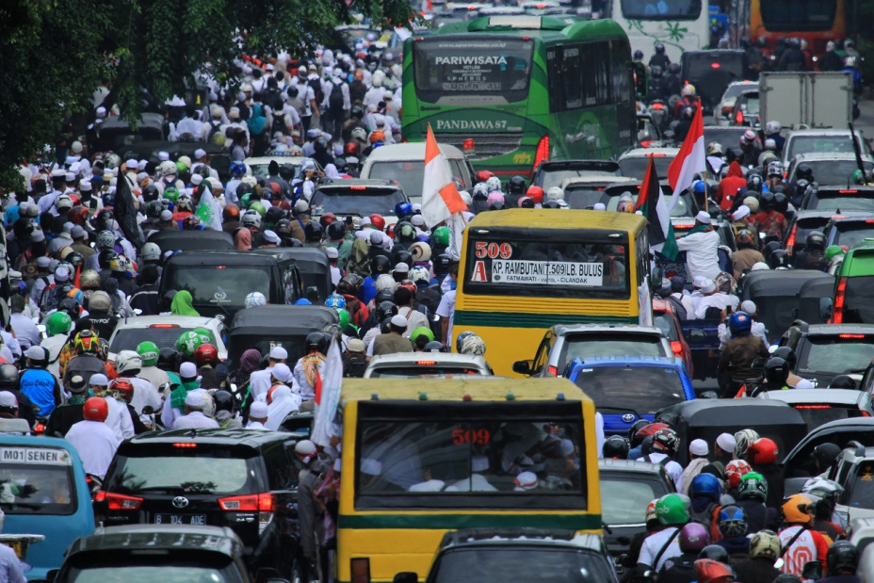

Slide 8
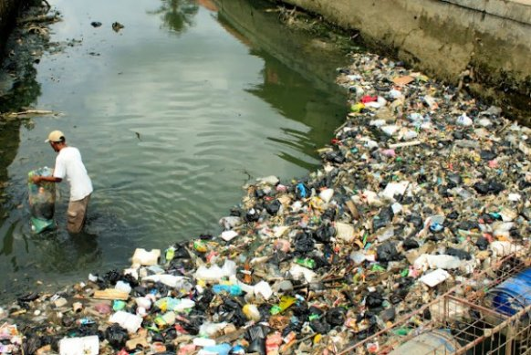
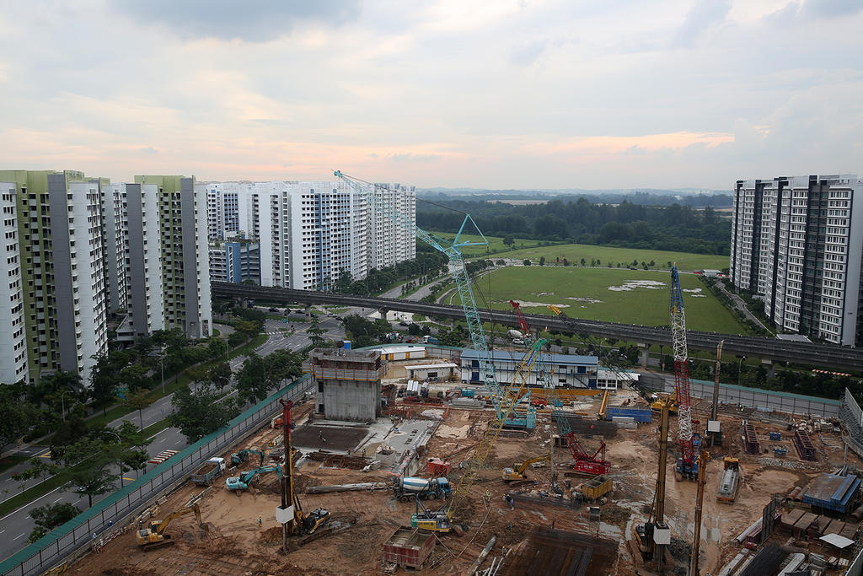
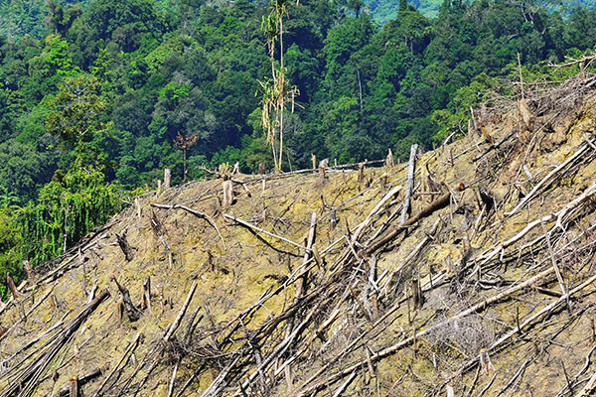
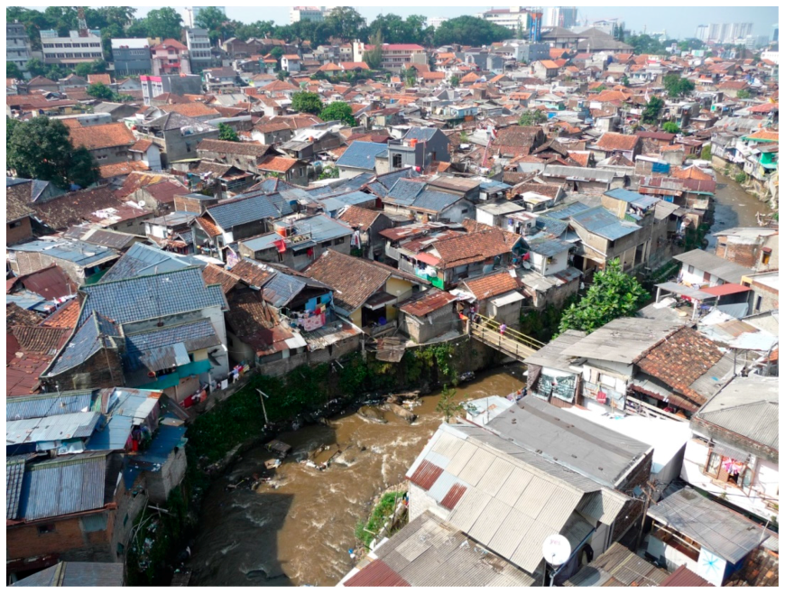
SAAT KITA TIDAK BERBUAT BAIK KEPADA ALAM

Slide 9
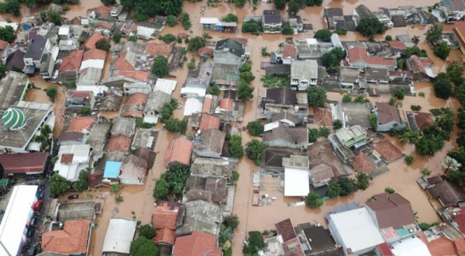
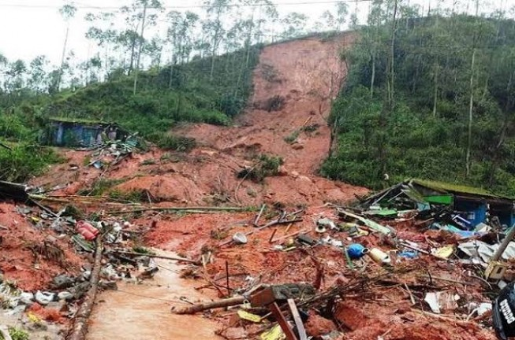
Telah nampak kerusakan di darat dan di laut disebabkan karena perbuatan tangan manusia, supaya Allâh merasakan kepada mereka sebahagian dari (akibat) perbuatan mereka, agar mereka kembali (ke jalan yang benar). [Ar-Rûm/30:41]
AKIBATNYA BANJIR, TANAH LONGSOR!
LALU...SALAH SIAPA?

Slide 10
FAKTOR APA YANG PALING PENTING BAGI
SEORANG ARSITEK DALAM HAL
MENDESAIN SEBUAH KARYA ARSITEKTUR?

Slide 11
SOLUSI
APA YANG BISA KITA LAKUKAN?

Slide 12
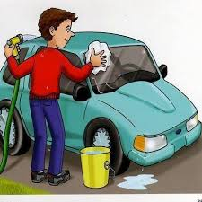
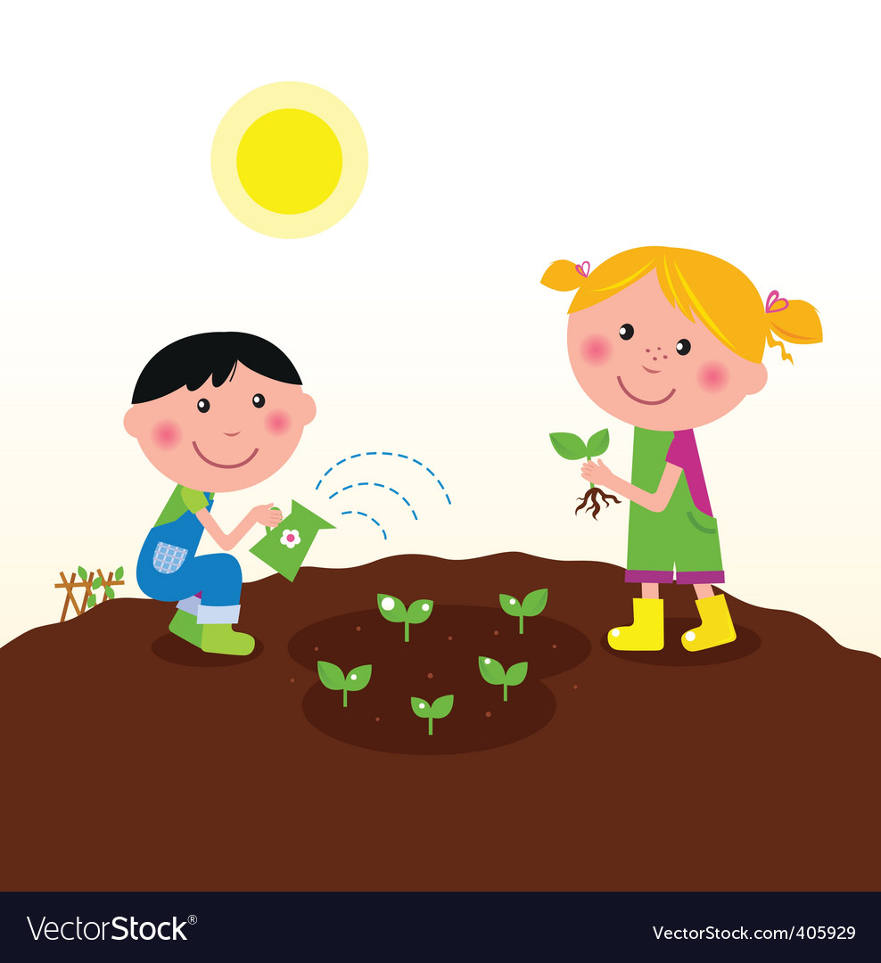
KONSEP DASAR BERPIKIR

Slide 13
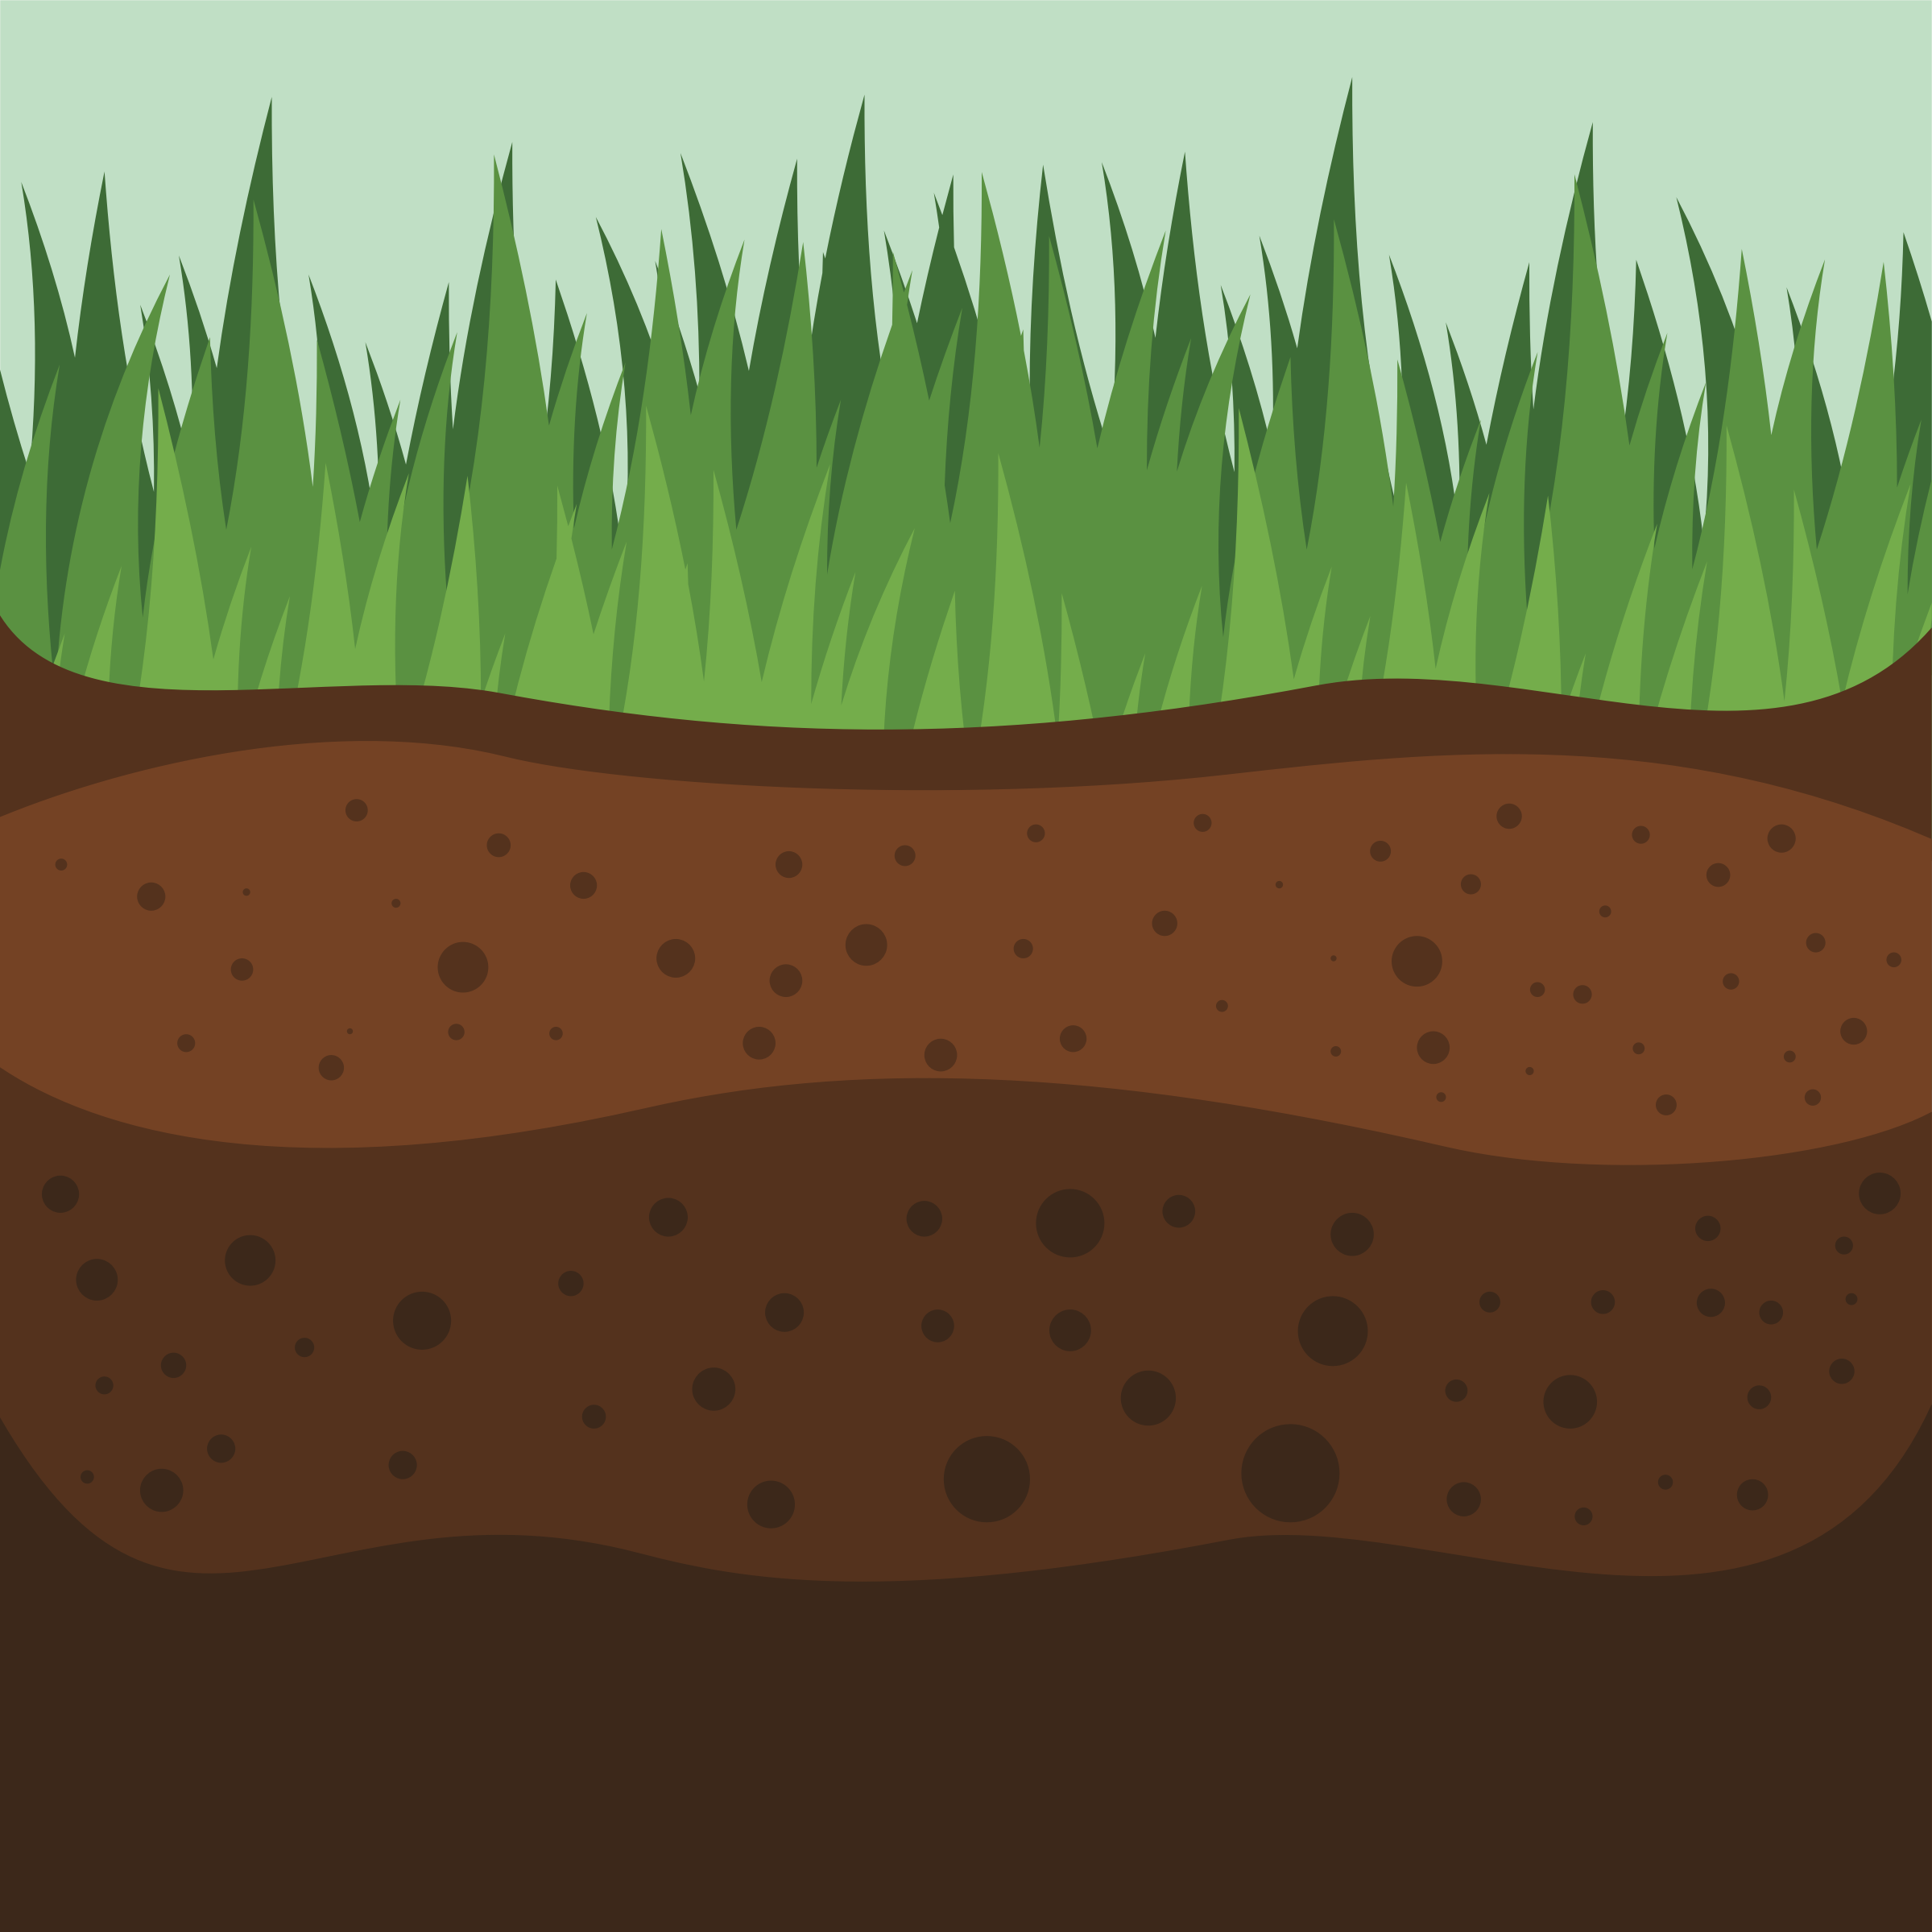
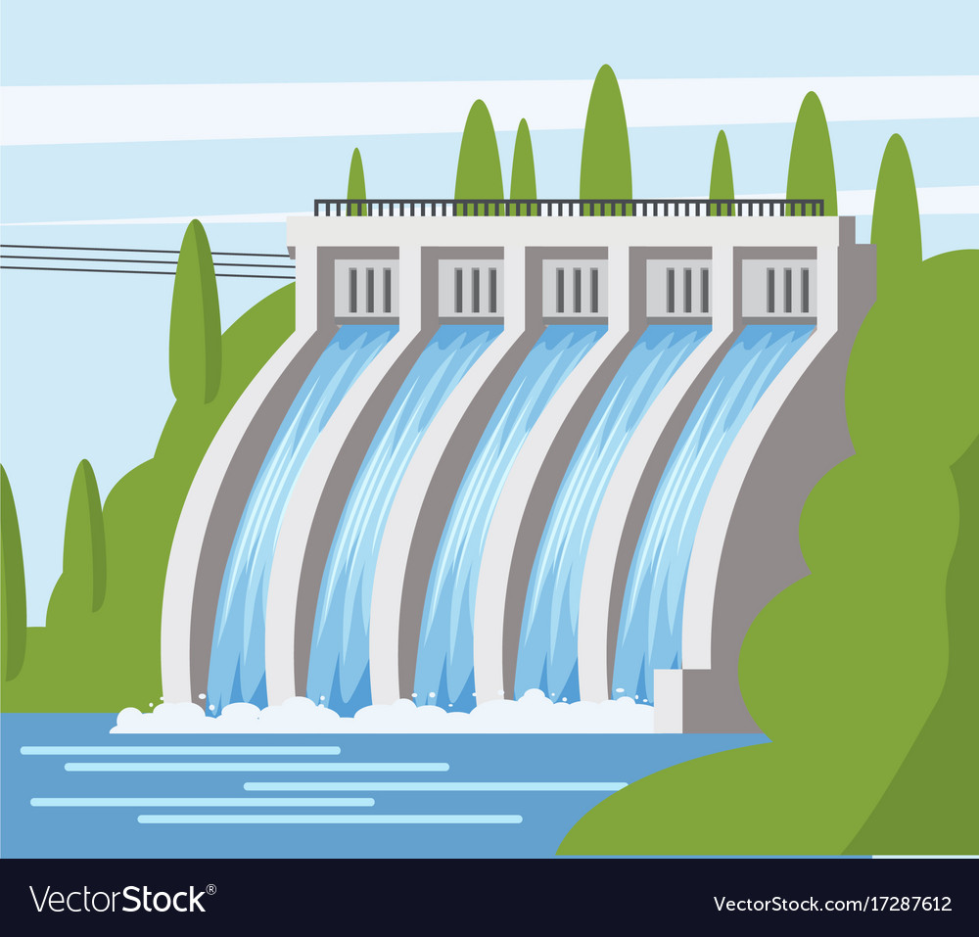
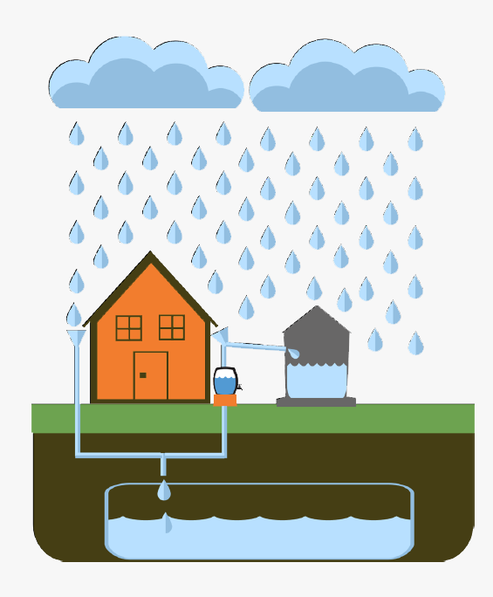
KEMANA AIR DIBUANG ?
kedalam
tanah
ke danau / sungai
ke reservoir
ke resapan

Slide 14
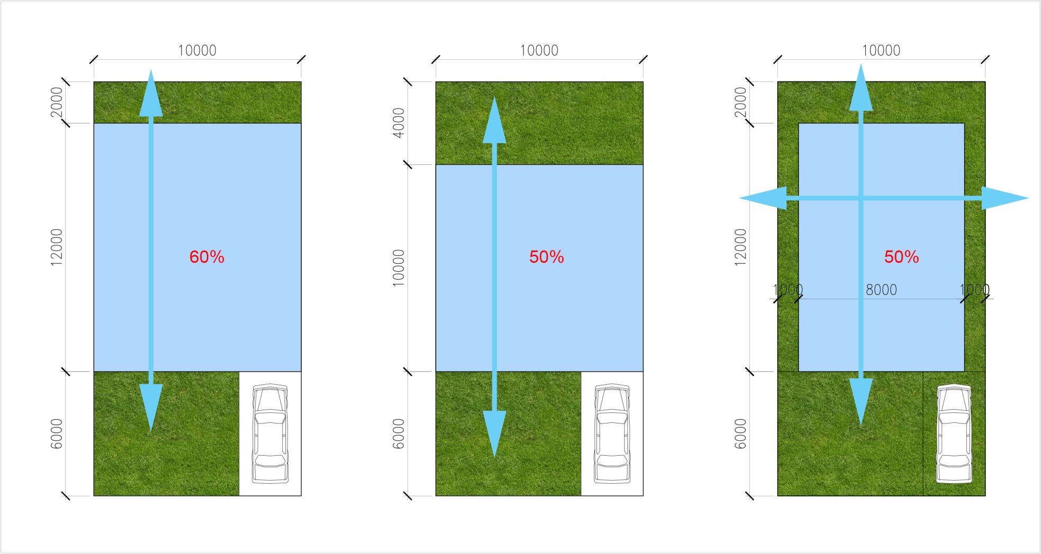
Kondisi umum
Kondisi ideal
Kondisi sangat ideal

Slide 15
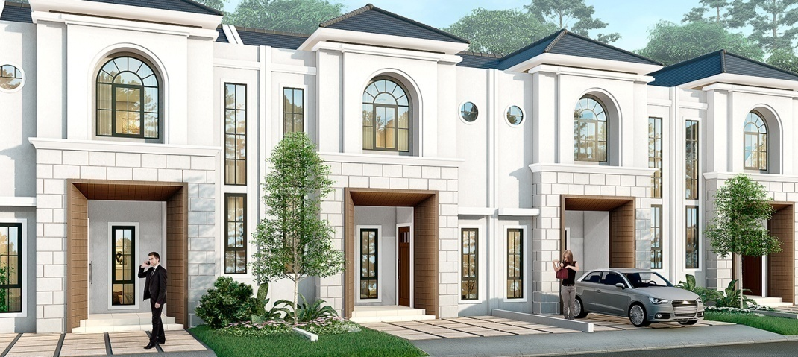
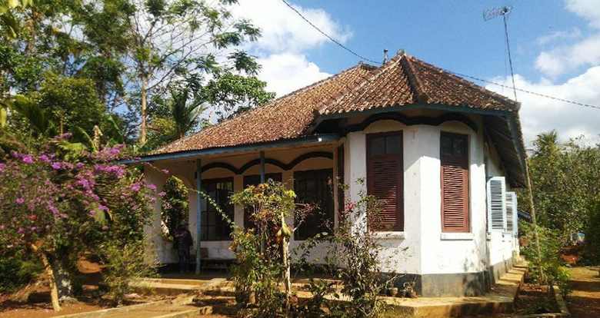
Kondisi umum
Kondisi sangat ideal

Slide 16
SUMUR RESAPAN (infiltration well)
Sumur Resapan (infiltration well) adalah lubang sumur buatan yang digunakan untuk menampung air hujan atau aliran air permukaan untuk kemudian meresap ke dalam tanah dalam jumlah banyak. Hal ini menyebabkan terbentuknya cadangan air di dalam tanah.
Jadi yang lebih dituju dari metode ini adalah membantu meningkatkan kuantitas air tanah. Cadangan air tanah ini akan berguna saat musim kemarau datang

Slide 17
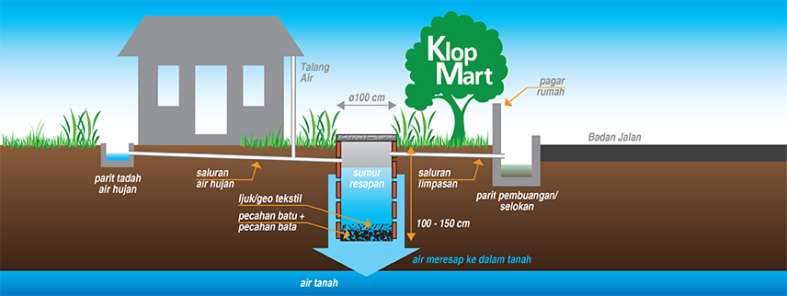
SUMUR RESAPAN (infiltration well)

Slide 18
BIOPORI
Biopori (bio pore) adalah lubang-lubang di dalam tanah yang terbentuk akibat aktivitas organisme. Pergerakan cacing tanah, rayap, dan fauna lain yang hidup di dalam tanah. Aktivitas organisme lainnya adalah pertumbuhan akar tanaman dan tumbuhan. Lubang-lubang ini akan menjadi tempat mengalirnya air hujan ke dalam tanah. Biopori adalah cara alam menjaga daya serap tanah.
Konsep Biopori ini kemudian diadaptasi untuk meningkatkan daya serap air hujan pada tanah untuk membantu mengatasi banjir. Gagasan ini dicetuskan oleh seorang peneliti Institut Pertanian Bogor (IPB): Ir. Kamir R. Brata, MSc.

Slide 19
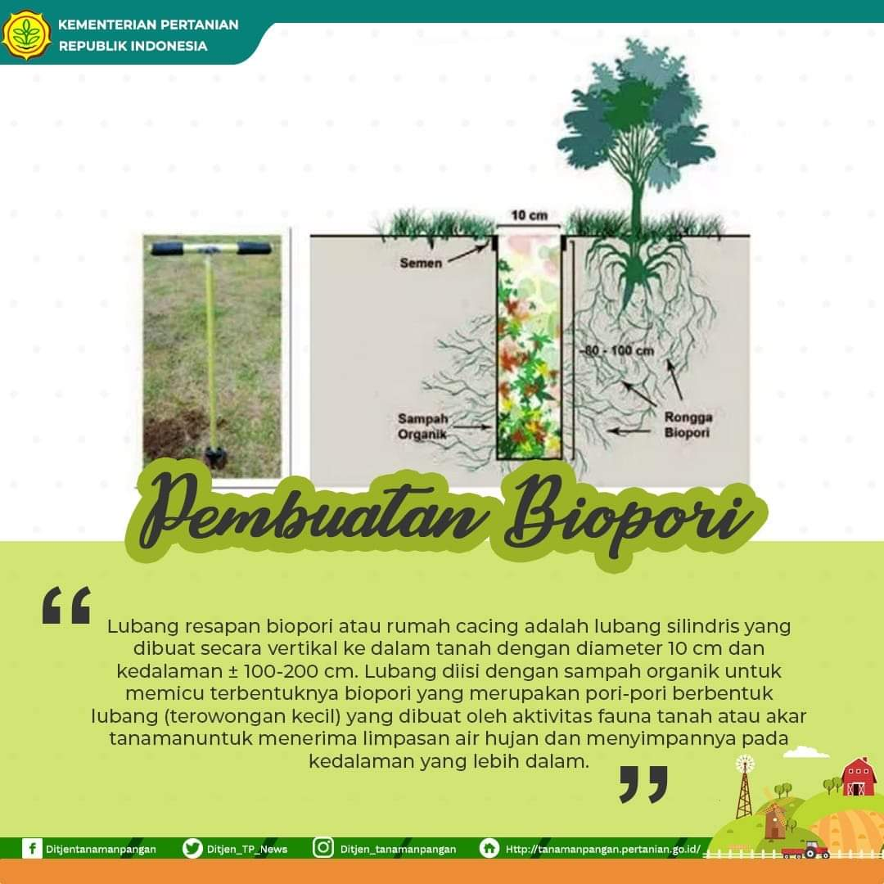
BIOPORI

Slide 20
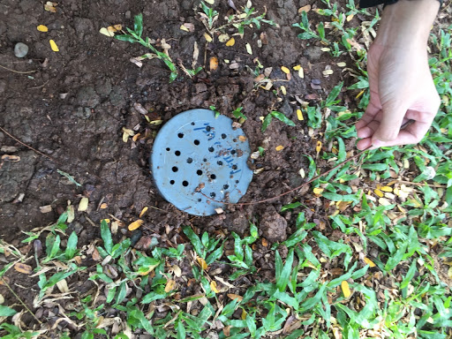
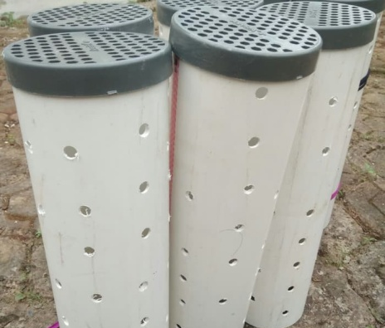
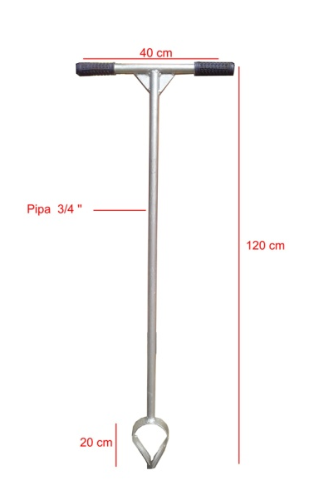
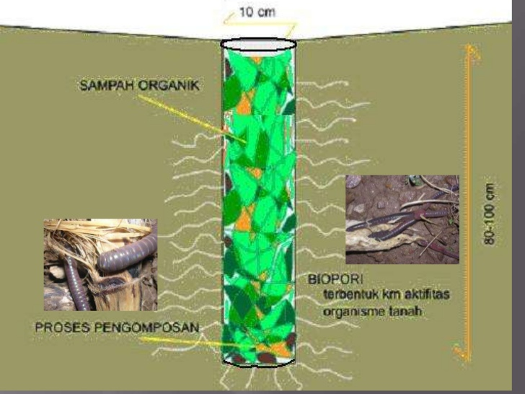
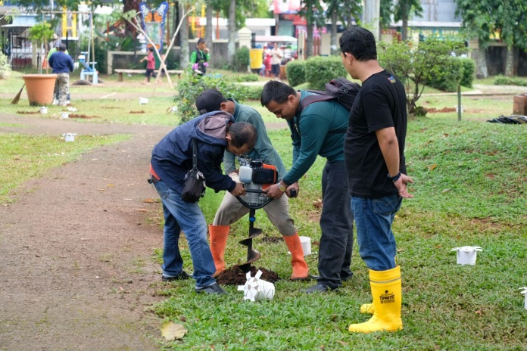
BIOPORI

Slide 21
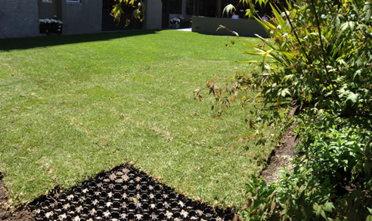
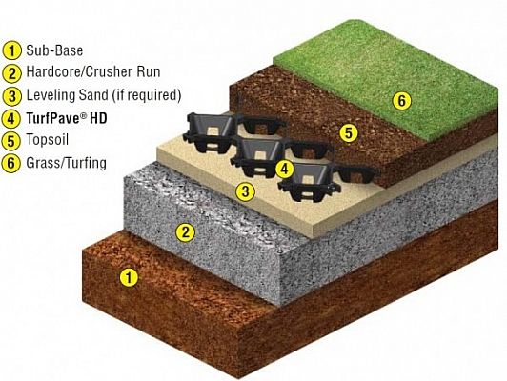
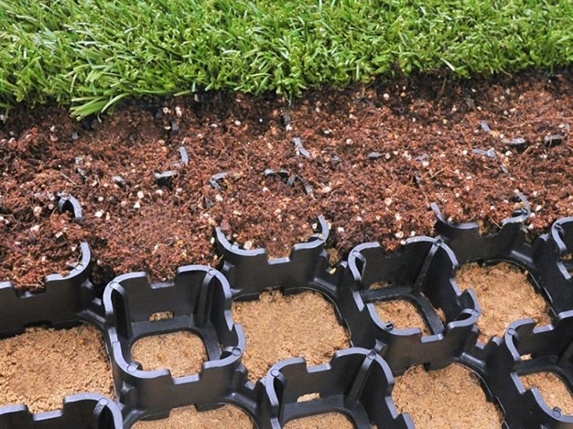
TURF PAVE

Slide 22
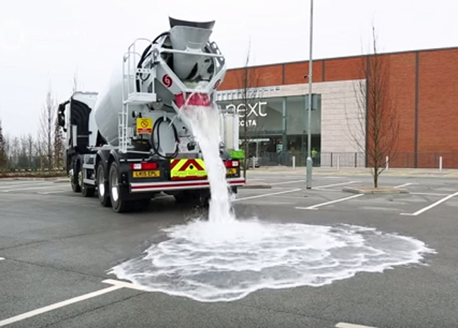
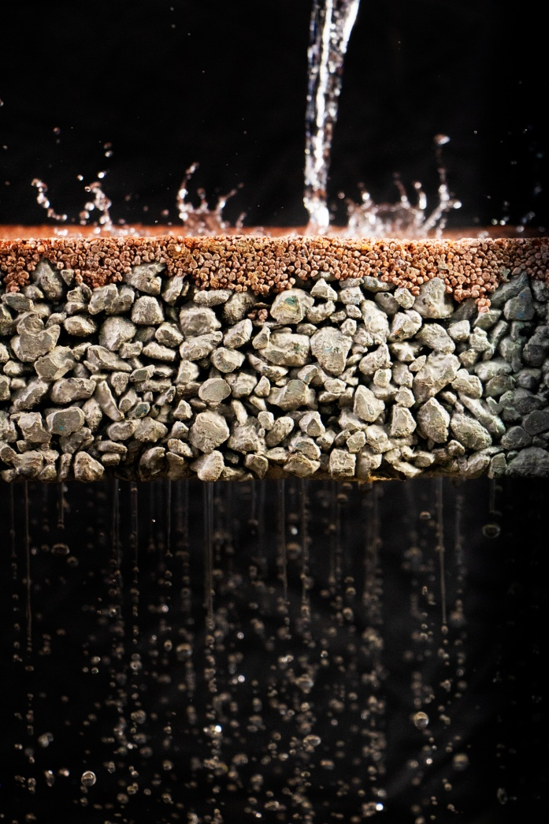
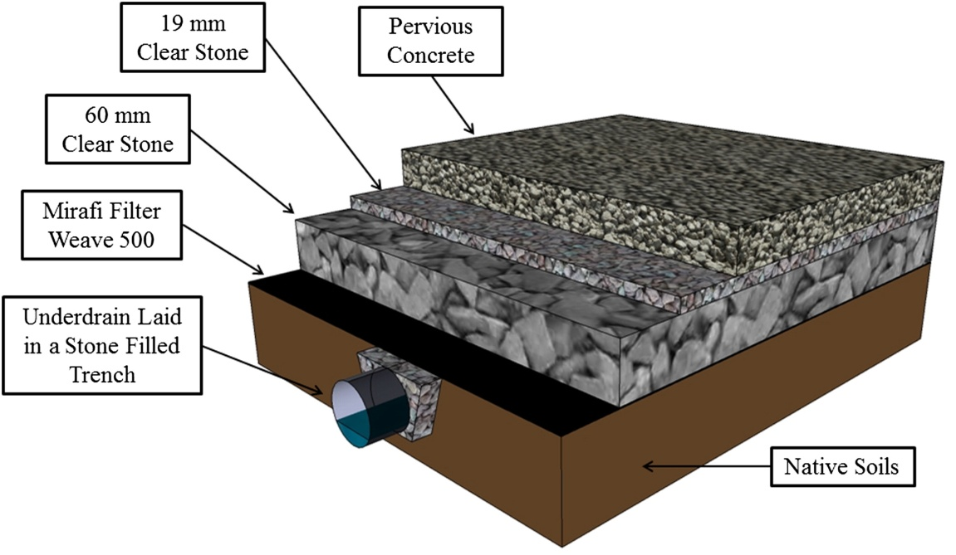
POROUS CONCRETE

Slide 23
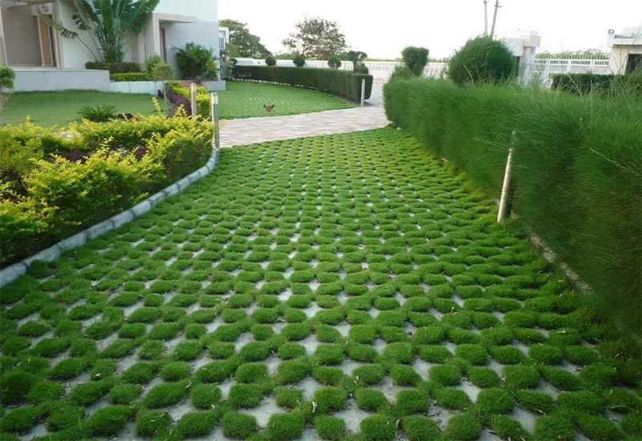
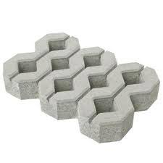
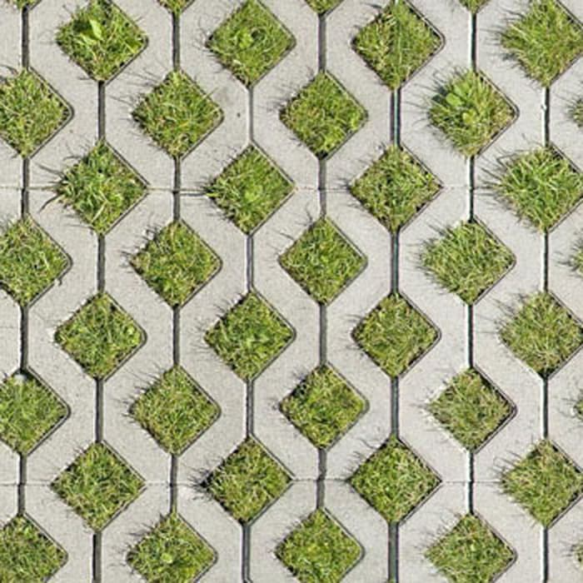
CONCRETE
GRASS-BLOCK

Slide 24
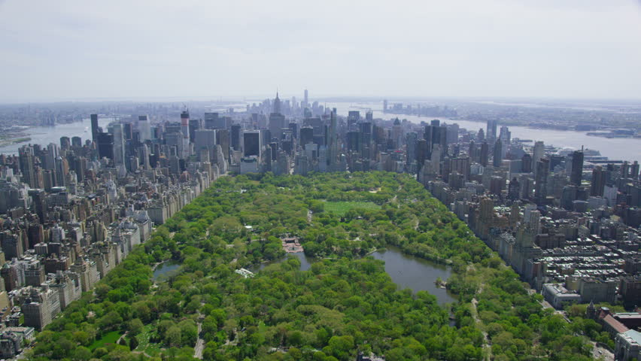
LET’S MAKE OUR WORLD
A BETTER PLACE TO LIVE IN

